Slide 1









Demos con FPGAs Libres
Juan González Gómez
@Obijuan_cube
https://github.com/Obijuan
Museo Domus
11-Noviembre-2017
A Coruña

Slide 2


Situación
Electrónica digital

Slide 3

Motivación
Electrónica digital accesible
¿Cómo podrían los niños y los no electrónicos diseñar circuitos digitales?

Slide 4

¡Empezamos!

Slide 5
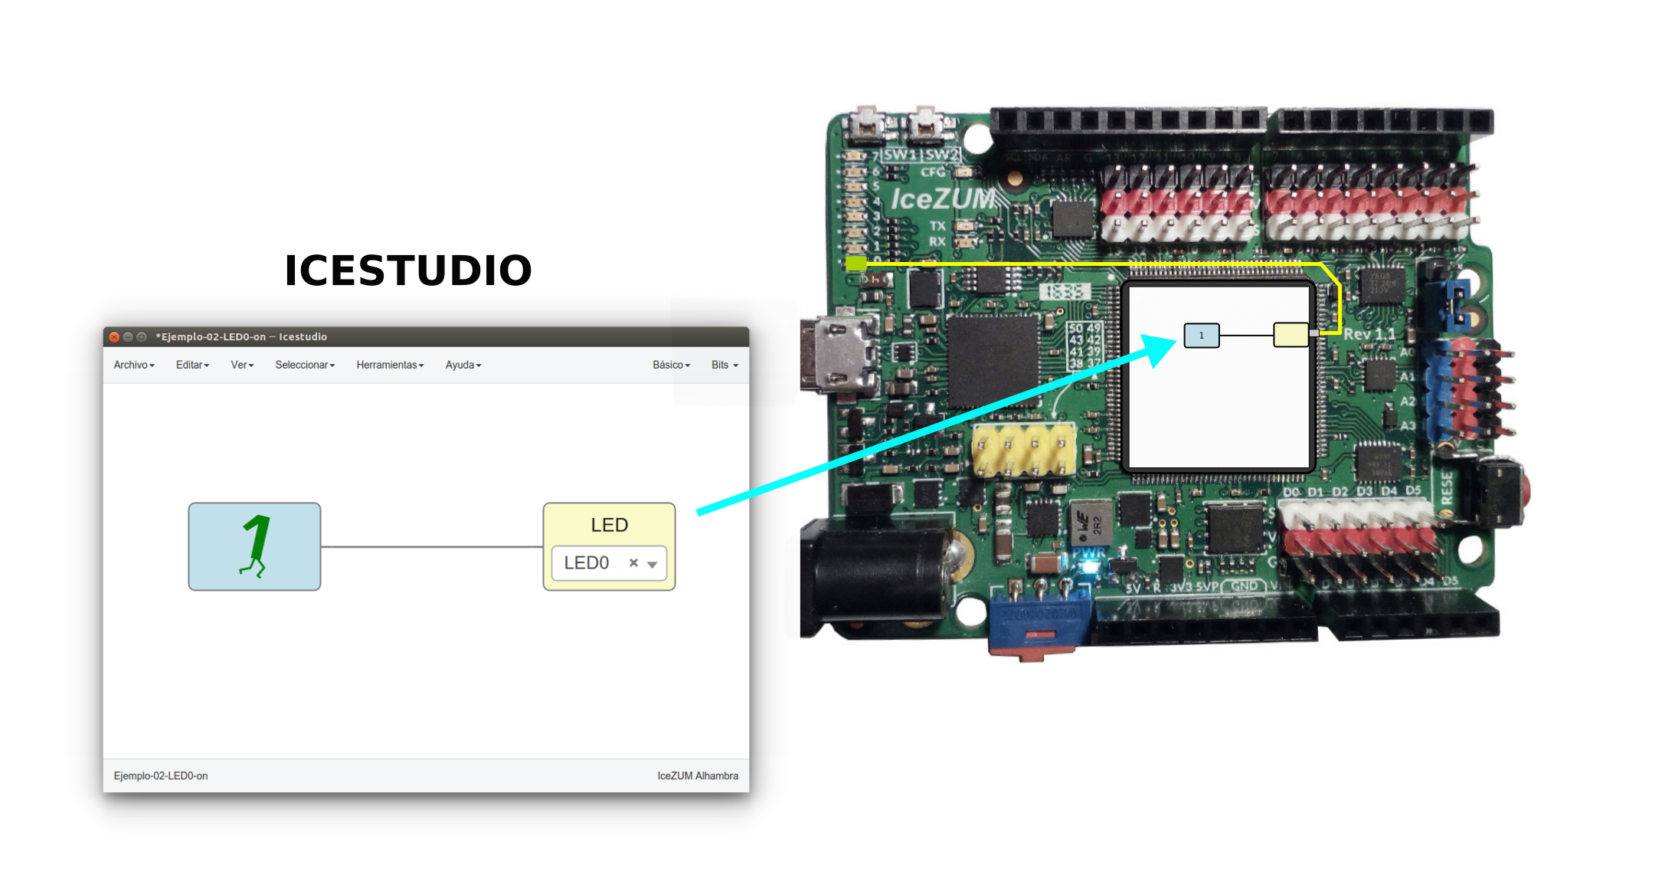
Encendiendo un led

Slide 6







Tutorial de electróica digital para makers con FPGAs libres
https://github.com/Obijuan/digital-electronics-with-open-FPGAs-tutorial/wiki

Slide 7
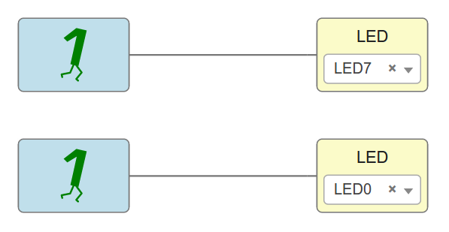
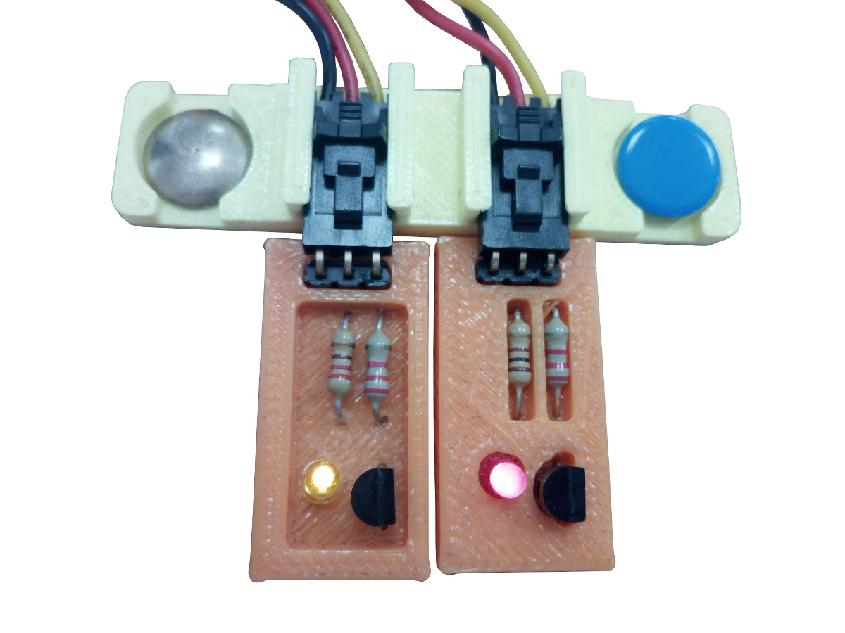
Circuitos en paralelo

Slide 8
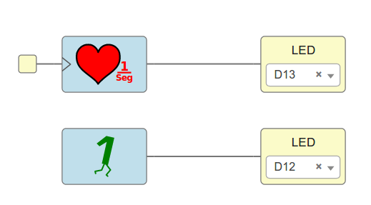
Bombeando bits

Slide 9
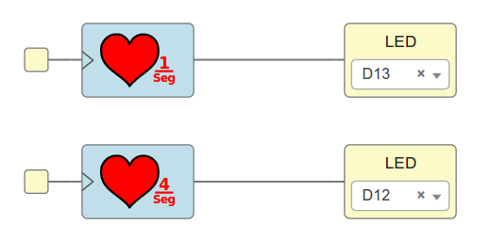
Dos leds parpadeando a la vez, a diferentes velocidades

Slide 10
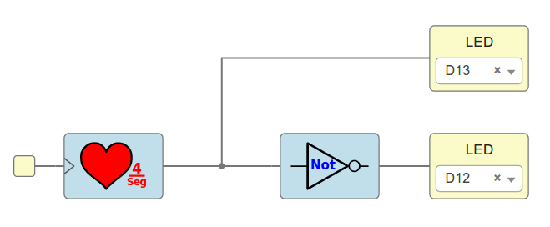
Sirena luminosa

Slide 11
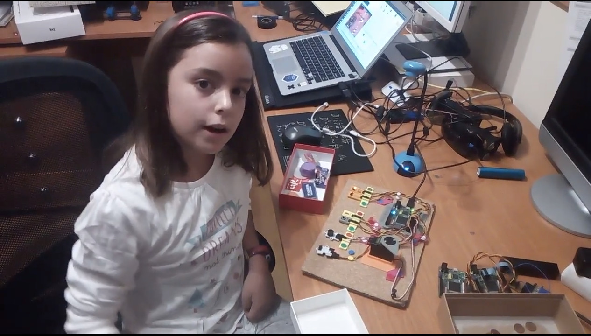
Juguemos a los supermercados

Slide 12
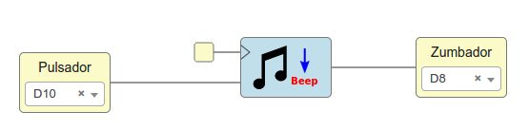
Timbre

Slide 13
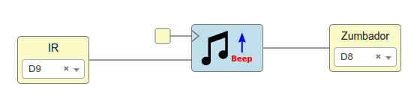
Escáner

Slide 14
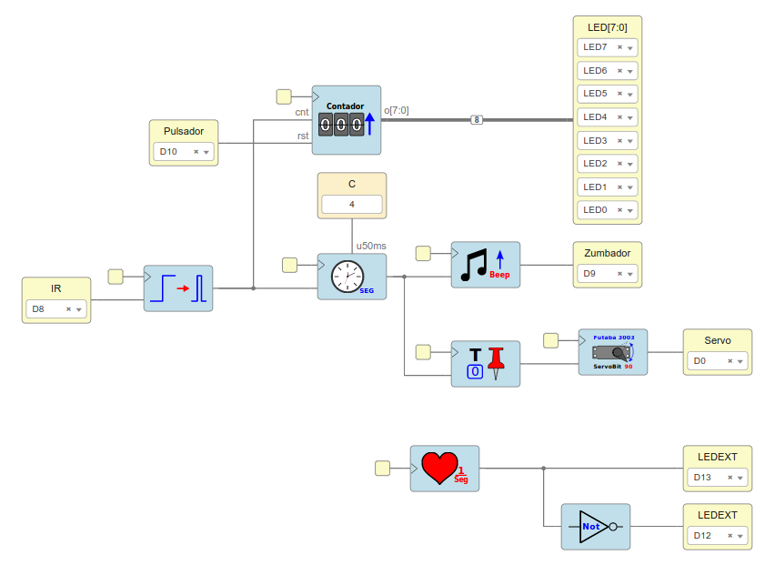
Escáner con contador y servo

Slide 15
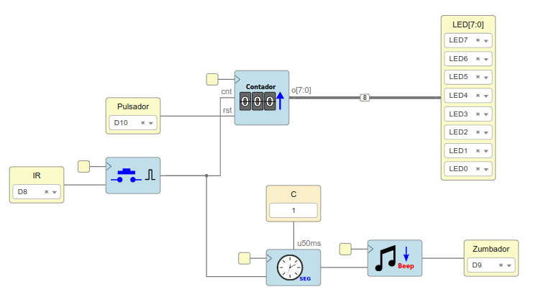
Encoder con spiner

Slide 16




Lattuino (II)
Lattuino
FPGAs

Slide 17



Lattuino
https://github.com/INTI-CMNB/Lattuino_IP_Core
Autor: Salvador Tropea
Core de Arduino para FPGA
Lattice Ice40 (1k, 4k, 8k)
Migrando a Icestudio

Slide 18
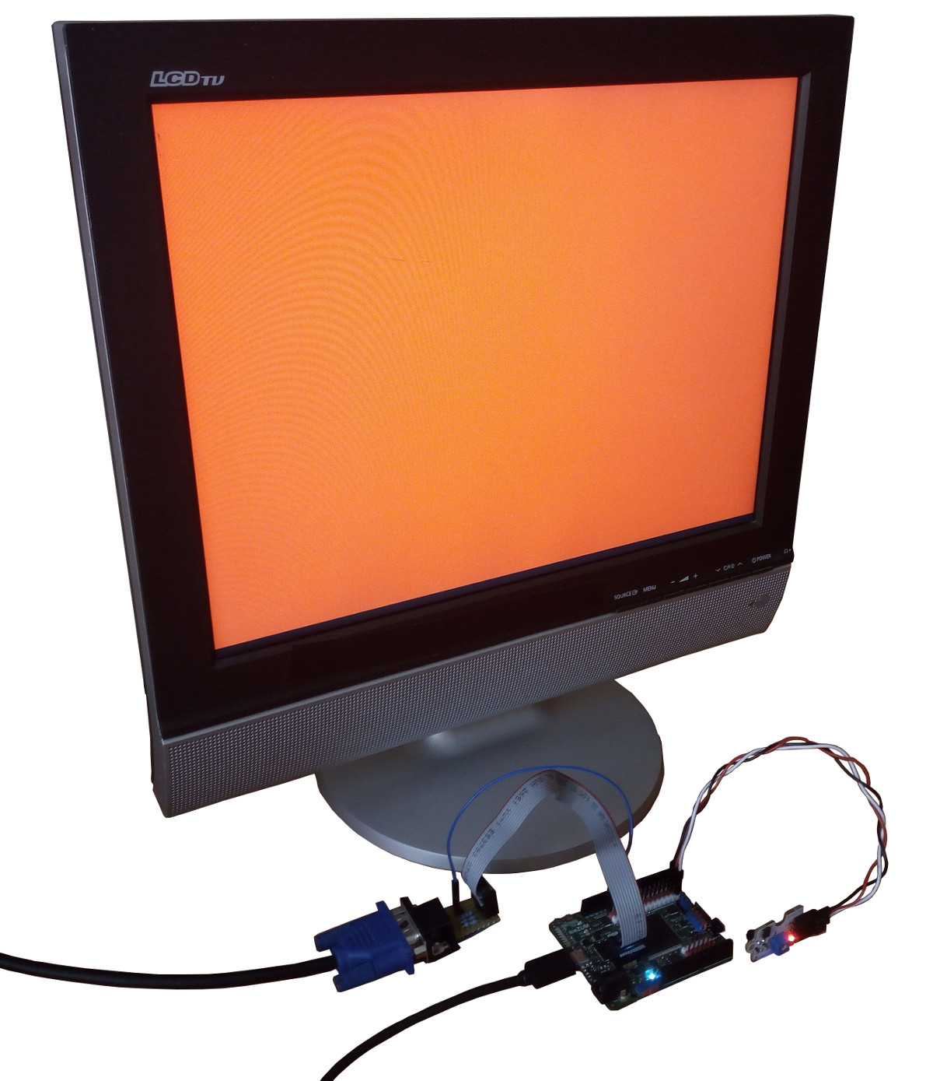
VGA: Monsterled

Slide 19
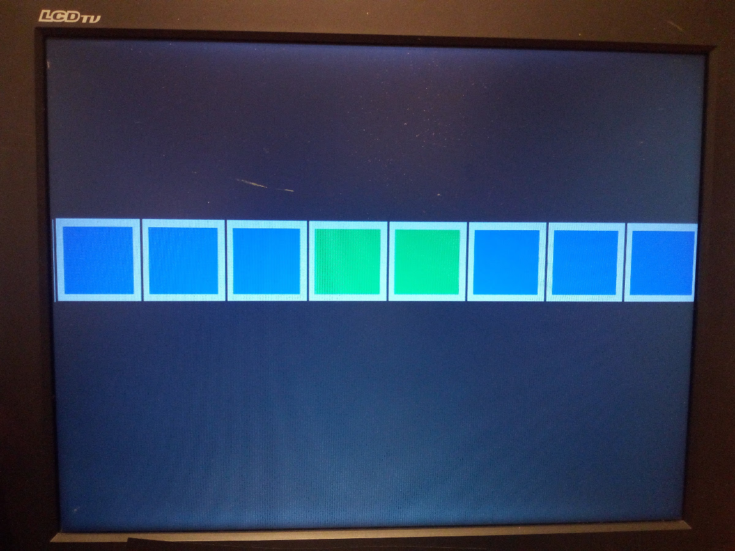
Screen-leds
Autor: Juan Manuel Rico

Slide 20

Screen-heart
Autor: Juan Manuel Rico

Slide 21
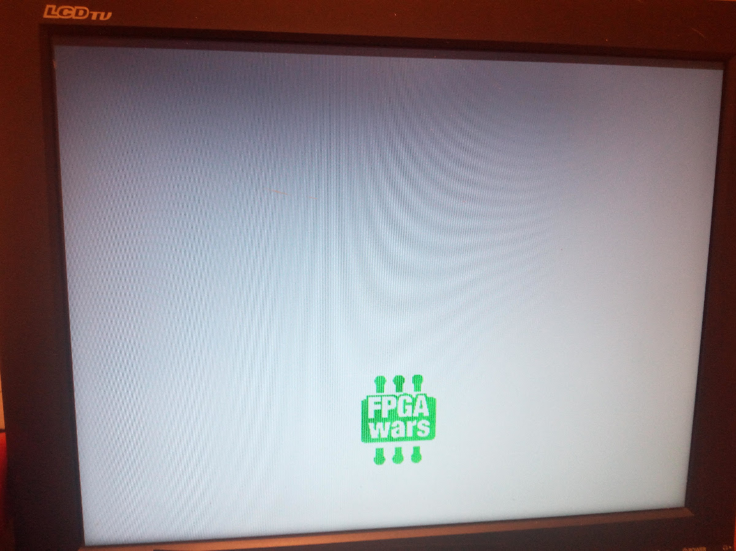
Screen-logo

Slide 22
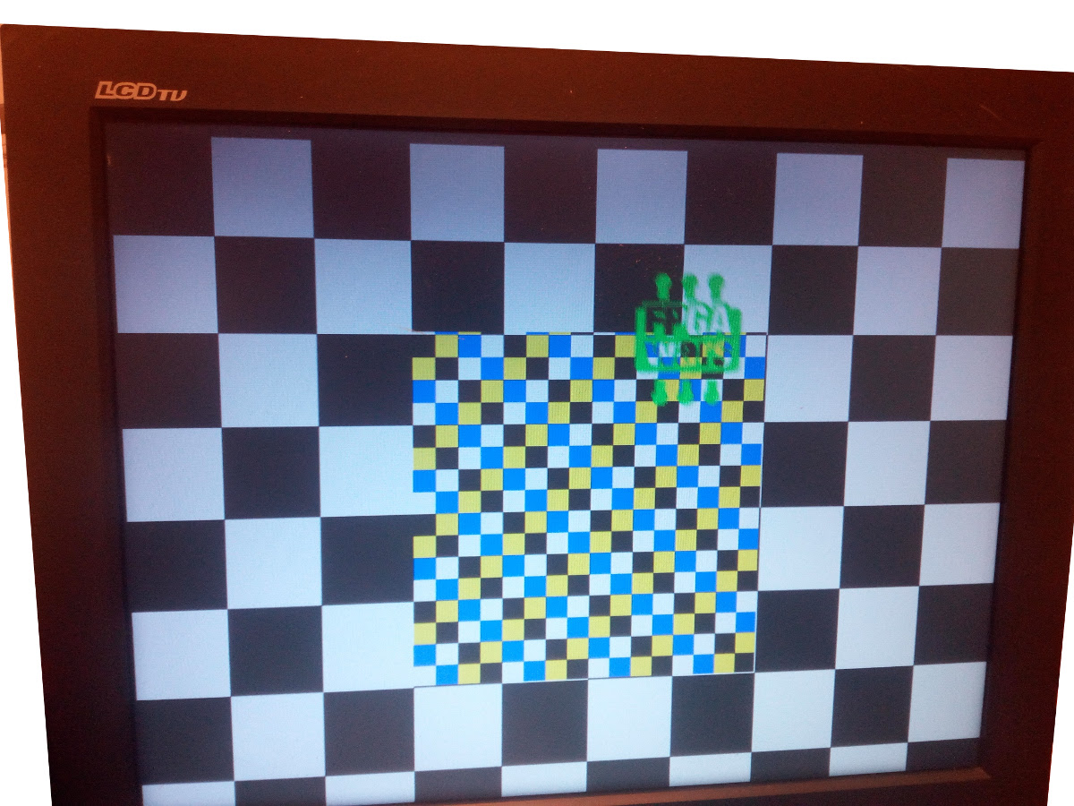
iPXs
Autor: Sergio Cuenca

Slide 23
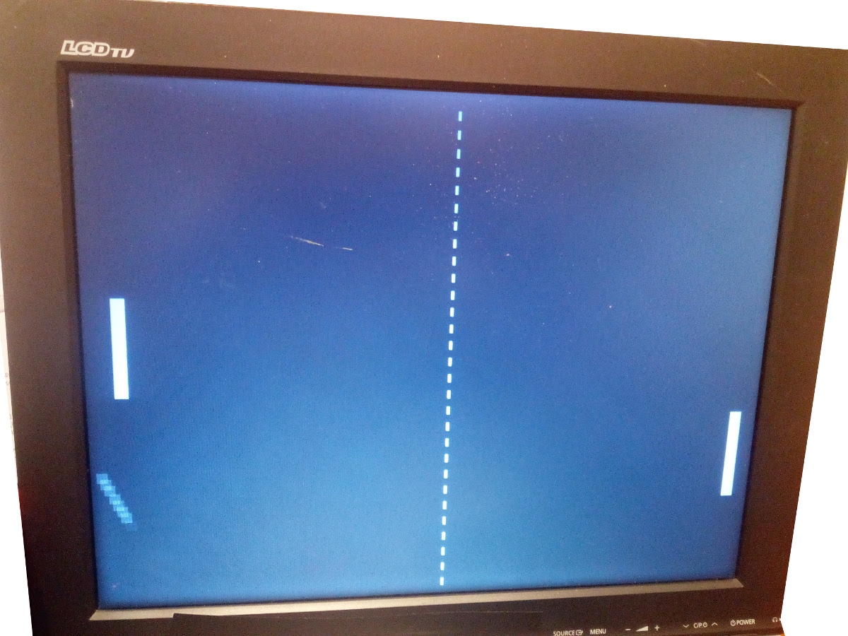
pong
Autor: Juan Manuel Rico

Slide 24

¡Que las FPGAs libres os acompañen!

Slide 25
Demos con FPGAs Libres
Juan González Gómez
@Obijuan_cube
https://github.com/Obijuan
Museo Domus
11-Noviembre-2017
A Coruña

